Slide 1
Магистратура УдГУ «Управление проектами государственно-частного партнерства»
Д.э.н. Давыдова Надежда Станиславовна, к.э.н. Кутяшова Елена Васильевна

Slide 2
Удмуртия занимает 13 место по уровню развития государственно-частного партнерства среди всех субъектов Российской Федерации.
Государственно-частное партнерство является эффективным и востребованным во всем мире механизмом привлечения долгосрочных инвестиций в инфраструктурные проекты, определяет формат взаимодействия бизнеса и публичной власти при их реализации.

Slide 3
Инженерное направление
Как мы создаем среду для развития ГЧП?
3 августа 2015 года подписано соглашение о практико-ориентированной подготовке руководителей и специалистов в сфере государственно-частного партнерства между Правительством Удмуртской Республики, Удмуртским государственным университетом и ЗАО «ТРАНСПРОЕКТ Групп».
ТРАНСПРОЕКТ Групп более 10 лет специализируется на инвестиционном консультировании участников проектов ГЧП на территории России и стран СНГ.
Институт гражданской защиты
Институт нефти и газа им. М. С. Гуцериева
Факультет информационных технологий и
вычислительной техники
Факультет медицинской биотехнологии

Slide 4
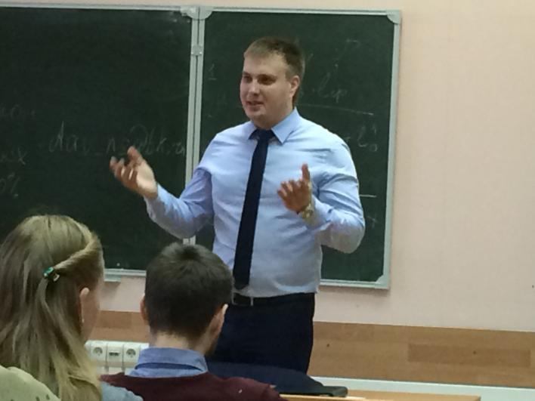
Инженерное направление
Базовая кафедра ГЧП
На основании решения Ученого Совета УдГУ от 29.03.2016 г. создана базовая кафедра «Государственно-частное партнерство» как интегрированная образовательная структура УдГУ и автономной некоммерческой организации «Центр инвестиционного развития Удмуртской Республики».
Институт гражданской защиты
Институт нефти и газа им. М. С. Гуцериева
Факультет информационных технологий и
вычислительной техники
Факультет медицинской биотехнологии

Slide 5
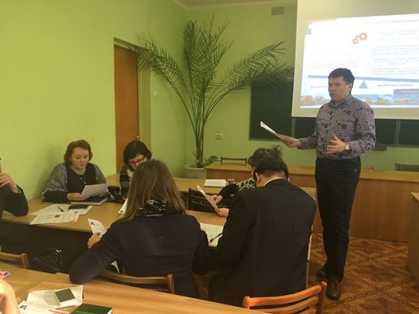
Обучение в декабре 2015 года госслужащих
В рамках реализации Соглашения о сотрудничестве между Правительством УР, УдГУ и ЗАО "ТРАНСПРОЕКТ Групп" (Москва) на базе РАНХиГС 7-11 декабря состоялось обучение представителей министерств по программе "Управление проектами государственно-частного партнерства в УР". Особый интерес вызвал мастер-класс Председателя Совета директоров ЗАО "ТРАНСПРОЕКТ Групп" Максимова Виталия Вячеславовича.

Slide 6
Курсы повышения квалификации
1-3 июня 2016 года в городе Ижевске состоятся курсы повышения квалификации «Управление проектами государственно-частного партнерства в Удмуртской Республике». Цель курсов повышения квалификации - внедрение и продвижение механизма ГЧП на территории Удмуртской Республики, совершенствование знаний у представителей бизнеса.
Аудитория: руководители и специалисты коммерческих компаний и некоммерческих организаций, участвующие или планирующие участие в качестве частного партнера в проектах государственно-частного партнерства (концессионных проектах).

Slide 7
Обучение с выходом на проект
Обучение проводится в очно-заочной форме (очно – 30 часов, заочно – 42 часа).
1-3 июня – погружение в тему, работа по программе, 3 недели – перерыв (время для разработки участниками курсов проектов, консультации с преподавателями, подготовка презентации ГЧП-проекта).
Через 3 недели – защита ГЧП-проектов.
Практический результат курсов повышения квалификации – проекты ГЧП, самостоятельно подготовленные слушателями для дальнейшей реализации на уровне этапа «Обоснование выбора» (Pre-feasibility study).

Slide 8
Инженерное направление
Как мы привлекаем лучшие таланты?
Уникальная в России программа обучения в магистратуре «Управление проектами ГЧП» - оптимальное сочетание новых научных знаний и опыта ведущих специалистов в России в области ГЧП.
Отбираем для обучения в магистратуре исключительно практиков с высшим образованием – инвесторов, представителей органов государственной власти и управления.
Эксклюзивный подход к обучению с регулярными экскурсиями с целью изучения опыта формирования и реализации проектов ГЧП, а также опыта проектного управления – технопарки, промышленные парки, особые экономические зоны.
Институт гражданской защиты
Институт нефти и газа им. М. С. Гуцериева
Факультет информационных технологий и
вычислительной техники
Факультет медицинской биотехнологии

Slide 9
Инженерное направление
Наши компетенции и ресурсы
Подготовка кандидатских диссертаций в области государственно-частного партнерства (в 2014 году Романова Марина Валерьевна защитила кандидатскую диссертацию на тему «Формирование государственно-частного партнерства в региональном промышленном комплексе», научный руководитель – д.э.н. Давыдова Н.С.);
Участие в заседаниях рабочей группы по оценке инвестиционного климата Удмуртской Республики, Совета инвестиционной деятельности при Правительстве Удмуртской Республики.
Подробнее о нас на сайте – http://d-crk.i.mittec.su/
Институт гражданской защиты
Институт нефти и газа им. М. С. Гуцериева
Факультет информационных технологий и
вычислительной техники
Факультет медицинской биотехнологии

Slide 10
Спасибо за внимание! Контакты:
Инженерное направление
Институт гражданской защиты
Институт нефти и газа им. М. С. Гуцериева
Факультет информационных технологий и
вычислительной техники
Факультет медицинской биотехнологии
Давыдова Надежда
8(912)854-84-65
dav_ns@bk.ru

